Slide 1


Google深度学习框架TensorFlow

Slide 2
1. 深度学习简介
2. Tensorflow计算模型
3.Tensorflow数据模型
目录 CONTENT
4. Tensorflow运行模型
5. TensorFlow实现神经网络
6. 分布式机制
7. 通信方式

Slide 3
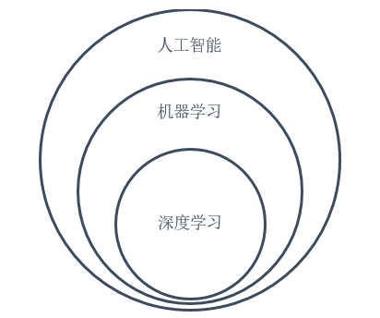
1. 深度学习简介
AlphaGo战胜李世石，人工智能和深度学习得到广泛关注。
Google、Facebook、Baidu、Alibaba都将人工智能作为他们的下一代战略核心。
深度学习是推动人工智能发展的核心技术。
机器学习：如果一个程序可以在任务T上，随着经验E的增加，效果P也可以随之增加，则我们称这个程序可以从经验中学习。
深度学习：自动地将简单的特征组合成更加复杂的特征，并使用这些组合特征解决问题。深度学习是机器学习的一个分支，它除了可以学习特征和任务之间的关联以外，还能自动从简单特征中提取更加复杂的特征。

Slide 4
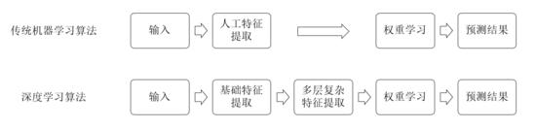
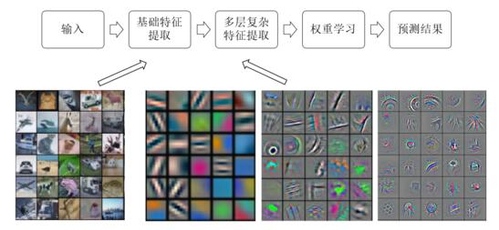
深度学习的应用：
计算机视觉
语音识别
自然语言处理
人机博弈
图1 传统机器学习与深度学习对比
TensorFlow的设计目标
具有灵活的表达能力，能够快速实现各种算法模型
高执行性能，具备分布式扩展性（GPU集群训练）
跨平台可移植性
实验可复现性
支持快速产品化，模型可随时部署
图2 深度学习在图像分类问题上的算法流程
TensorFlow是谷歌开源的、基于数据流图（Data Flow Graph）计算框架，该计算框架可以很好地实现各种深度学习算法。

Slide 5
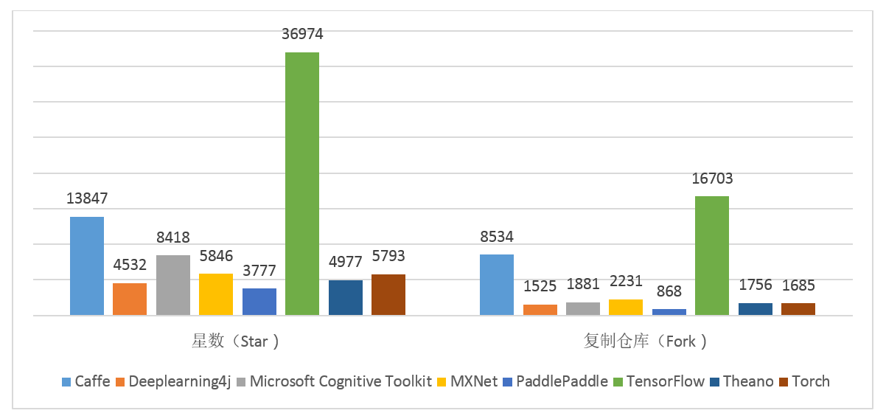
图3 不同深度学习工具社区流行度指标比较

Slide 6









使用TensorFlow的公司
● Google
● OpenAI
● DeepMind
● Snapchat
● Uber
● Airbus
● eBay
● Dropbox
● Huawei
● A bunch of startups

Slide 7
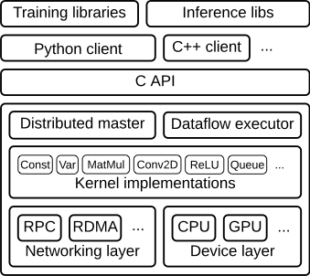
RPC和RDMA为网络层，主要负责传递神经网络算法参数。
CPU和GPU为设备层，主要负责神经网络算法中具体的运算操作。
Kernel为TensorFlow中算法操作的具体实现，如卷积操作，激活操作等。
Distributed Master用于构建子图；切割子图为多个分片，不同的子图分片运行在不同的设备上；Master还负责分发子图分片到Executor/Work端。Executor/Work在设备（CPUs，GPUs，etc.）上，调度执行子图操作；并负责向其它Worker发送和接收图操作的运行结果。
C API把TensorFlow分割为前端和后端，前端（Python/C++/Java Client）基于C API触发TensorFlow后端程序运行。
Training libraries和Inference libs是模型训练和推导的库函数，为用户开发应用模型使用。
图4 Tensorflow系统架构

Slide 8
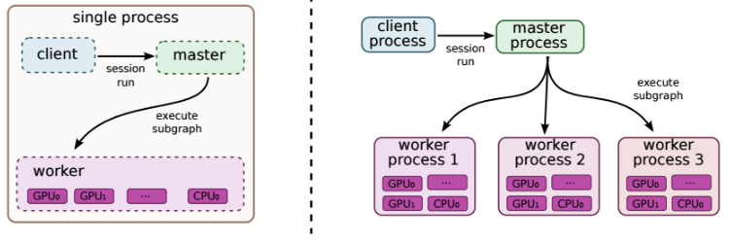
client客户端，它通过Session接口与master及多个worker相连。其中每一个worker可以与多个硬件设备相连，比如cpu或者gpu。而master则负责指导所有worker按流程执行计算图。

Slide 9
2. Tensorflow计算模型——计算图
1.概念
计算图是Tensorflow中最基本的一个概念，Tensorflow中的所有计算都
会被转化为计算图上的节点。
Tensorflow的名字中，已经说明了它最重要的两个概念——Tensor和
Flow。Tensor就是张量，表示其数据结构，Flow是流，它直观的表达了
张量之间通过计算相互转化的过程。

Slide 10
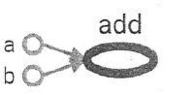
图5 不同深度学习工具社区流行度指标比较
图5中的每一个节点都是一个运算，而每一条边代表了计算之间的依赖关系。如果一个运算的输入依赖于另一个计算的输出，那么这两个运算有依赖关系。
在图中计算add依赖读取a和b两个常量的数值。
Notes:
http://playground.tensorflow.org
https://www.zhihu.com/question/41667903

Slide 11
在tensorflow程序中，系统会维护一个默认的计算图，通过tf.get_default_graph()函数可以获取当前默认的计算图，为了向默认的计算图中添加一个操作，我们只需要简单的调用一个函数：
c = tf.constant(3.0)
assert c.graph == tf.get_default_graph()
除了使用默认的计算图，Tensorflow支持通过tf.Graph()函数来生成新的计算图，不同计算图的张量和运算都不会共享，使用tf.Graph.as_default()覆盖当前的默认图。

Slide 12
集合名称 | 集合内容 | 使用场景
tf.GraphKeys.VARIABLES | 所有变量 | 持久化TensorFlow模型
tf.GraphKeys.TRAINABLE_VARIABLES | 可学习的变量（一般指神经网络中的参数） | 模型训练、生成模型可视化内容
tf.GraphKeys.SUMMARIES | 日志生成相关的张量 | TensorFlow计算可视化
tf.GraphKeys.QUEUE_RUNNERS | 处理输入的QueueRunner | 输入处理
tf.GraphKeys.MOVING_AVERAGE_VARIABLES | 所有计算了滑动平均值的变量 | 计算变量的滑动平均值

Slide 13
3. Tensorflow数据模型——张量
Tensorflow中所有的数据都通过张量的形式来表示。从功能的角度上看，张量可以简单理解为多维数组。
零阶张量——标量（scalar）
一阶张量——向量（vector）
二阶张量——矩阵（matrix）
张量并不是数组的形式实现，只是对tensorflow中运算结果的引用。

Slide 14
tf.constant
Args:
value: A constant value (or list) of output type dtype.
dtype: The type of the elements of the resulting tensor.
shape: Optional dimensions of resulting tensor.
name: Optional name for the tensor.
verify_shape: Boolean that enables verification of a shape of values.
constant(
value,
dtype=None,
shape=None,
name='Const',
verify_shape=False
)
例： tensor = tf.constant([1, 2, 3, 4, 5, 6, 7]) => [1 2 3 4 5 6 7]
tensor = tf.constant(-1.0, shape=[2, 3]) => [[-1. -1. -1.] [-1. -1. -1.]] ```

Slide 15
一个张量中主要保存三个属性：名字(name)、维度(shape)和类型。
计算中需要注意数据类型的匹配。
TensorFlow中支持14种不同的类型：
实数：tf.float 32、tf.float 64
整数：tf.int8、tf.int16、tf.int32、tf.int64、tf.uint8
布尔型：tf.bool
复数: tf.complex64、tf.complex128

Slide 16
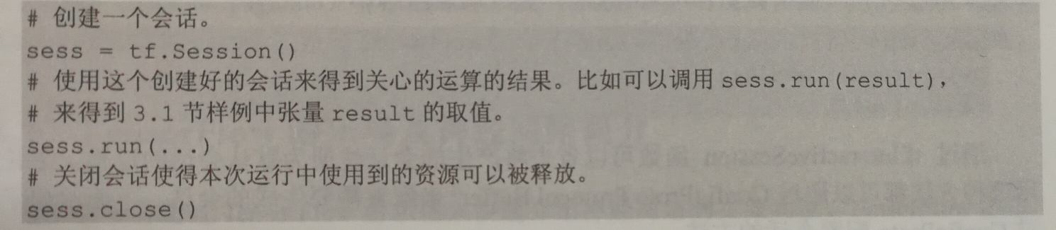
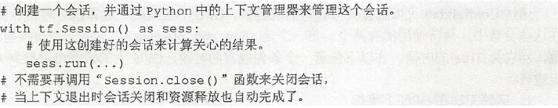
4. Tensorflow运行模型——会话
会话（session）拥有并管理Tensorflow程序运行时的所有资源。

Slide 17
通过cofigProto配置session：
config = tf.ConfigProto(allow_soft_placement=True,
log_device_placement=True)
sess1 = tf.InteractiveSession(config=config)
sess2 = tf.Session(config=config)
通过ConfigProto可以配置并行的线程数，GPU分配策略等等。
allow_soft_placement：布尔型参数，为True时GPU上的运算可以放到CPU上进行
运算无法在GPU上运行
没有可用的GPU资源
运算输入包含对CPU资源的引用
log_device_placement：布尔型参数，为True时将记录每个节点被安排在哪个设备上。

Slide 18
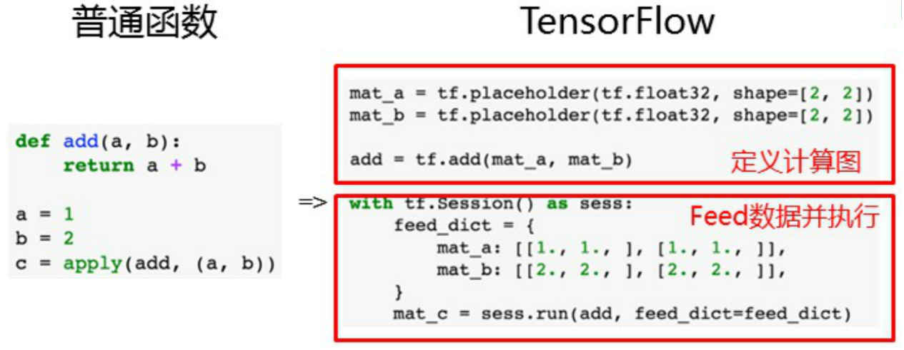
编程结构：
Notes:
tf.placeholder
placeholder(
dtype,
shape=None,
name=None
)

Slide 19
tensorflow用来保存数据。它在session运行阶段使用，并且需要给placeholder提供数据，利用feed_dict的字典结构给placeholdr变量“喂数据”，具体使用如下：
x = tf.placeholder(tf.float32, shape=(1024, 1024))
y = tf.matmul(x, x)
with tf.Session() as sess:
print(sess.run(y)) # ERROR: will fail because x was not fed.
rand_array = np.random.rand(1024, 1024)
print(sess.run(y, feed_dict={x: rand_array})) # Will succeed.

Slide 20
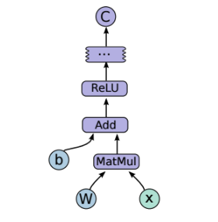
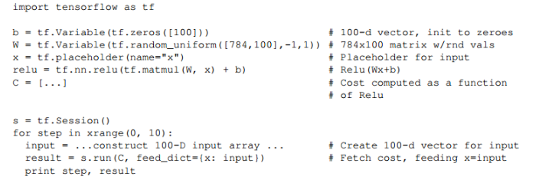
示例：
Notes:
https://www.tensorflow.org/api_docs/python/tf/random_uniform
tf.random_uniform
random_uniform(
shape,
minval=0,
maxval=None,
dtype=tf.float32,
seed=None,
name=None
)
Outputs random values from a uniform distribution.
The generated values follow a uniform distribution in the range [minval, maxval). The lower bound minval is included in the range, while the upper bound maxval is excluded.
tf.random_uniform
random_uniform(
shape,
minval=0,
maxval=None,
dtype=tf.float32,
seed=None,
name=None
)
Defined in tensorflow/python/ops/random_ops.py.
See the guide: Constants, Sequences, and Random Values > Random Tensors
Outputs random values from a uniform distribution.
The generated values follow a uniform distribution in the range [minval, maxval). The lower bound minval is included in the range, while the upper bound maxval is excluded.
For floats, the default range is [0, 1). For ints, at least maxval must be specified explicitly.
In the integer case, the random integers are slightly biased unless maxval - minval is an exact power of two. The bias is small for values of maxval - minval significantly smaller than the range of the output (either 2**32 or 2**64).
Args:
shape: A 1-D integer Tensor or Python array. The shape of the output tensor.
minval: A 0-D Tensor or Python value of type dtype. The lower bound on the range of random values to generate. Defaults to 0.
maxval: A 0-D Tensor or Python value of type dtype. The upper bound on the range of random values to generate. Defaults to 1 if dtype is floating point.
dtype: The type of the output: 'float16,float32,float64,int32, orint64`.
seed: A Python integer. Used to create a random seed for the distribution. See tf.set_random_seed for behavior.
name: A name for the operation (optional).
Returns:
A tensor of the specified shape filled with random uniform values.
ReLu（Rectified Linear Units)激活函数：ReLu为网络引入了大量的稀疏性，加速了复杂特征解离。非饱和的宽广映射空间，加速了特征学习。
ReLu的使用，使得网络可以自行引入稀疏性。这一做法，等效于无监督学习的预训练。
http://www.cnblogs.com/neopenx/p/4480701.html
http://www.runoob.com/python3/python3-tutorial.html

Slide 21
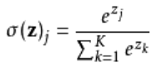
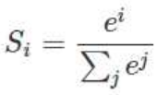
TensorFlow的操作类型
Softmax：归一化指数函数
softmax：用于多分类过程，它将多个神经元的输出，映射到（0,1）区间内

Slide 22
5. TensorFlow实现神经网络
特征向量：描述实体的数字的组合。特征向量是神经网络的输入
神经网络的结构：输入层、输出层、隐藏层
节点数(neurons)
学习率(Learning rate)
激活函数(activation)
正则化(regularization)
格子代表神经网络的节点
连线代表节点之间的连接
TensorFlow模式设置截图
Notes:
http://playground.tensorflow.org 是一个通过网络浏览器既可以训练的简单神经网络并实现了可视化训练过程的工具。

Slide 23
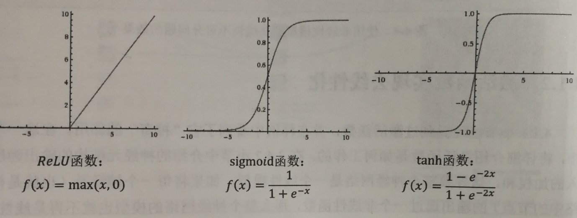
激活函数（Activation functions）对于人工神经网络模型去学习、理解非常复杂和非线性的函数来说具有十分重要的作用。它们将非线性特性引入到我们的网络中。其主要目的是将A-NN模型中一个节点的输入信号转换成一个输出信号。该输出信号现在被用作堆叠中下一个层的输入。常用的几种激活函数：
神经网络游乐场 http://playground.tensorflow.org/
Notes:
常用的几种激活函数 https://livc.io/176

Slide 24
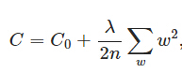
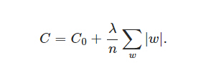
正则化方法：防止过拟合，提高泛化能力
在训练数据不够多时，或者overtraining时，常常会导致overfitting（过拟合）。随着训练过程的进行，模型复杂度增加，在training data上的error渐渐减小，但是在验证集上的error却反而渐渐增大。
L2 regularization（权重衰减）L2正则化就是在代价函数后面再加上一个正则化项。
L1 regularization：在原始的代价函数后面加上一个L1正则化项，即所有权重w的绝对值的和，乘以λ/n

Slide 25
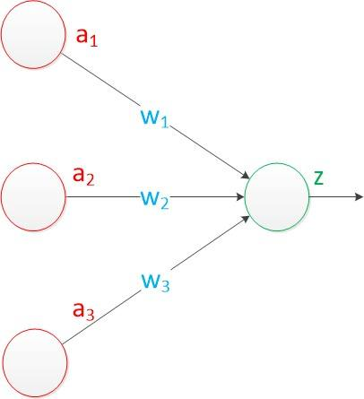
使用神经网络解决分类问题：
1.提取问题中实体的特征向量作为神经网络的输入。
2.定义神经网络的结构，并定义如何从输入得到输出。
3.通过训练数据来调整神经网络中参数的取值，即训练神经网络。
4.使用训练好的神经网络来预测未知的数据。
一个神经元有多个输入和一个输出，一个神经元的输入既可以是其他神经元的输入，也可以是整个神经网络的输入。一个最简单的神经元结构的输出就是所有输入的加权和，而不同输入的权重就是神经元的参数。神经网络的优化过程就是优化神经元参数取值的过程。

Slide 26
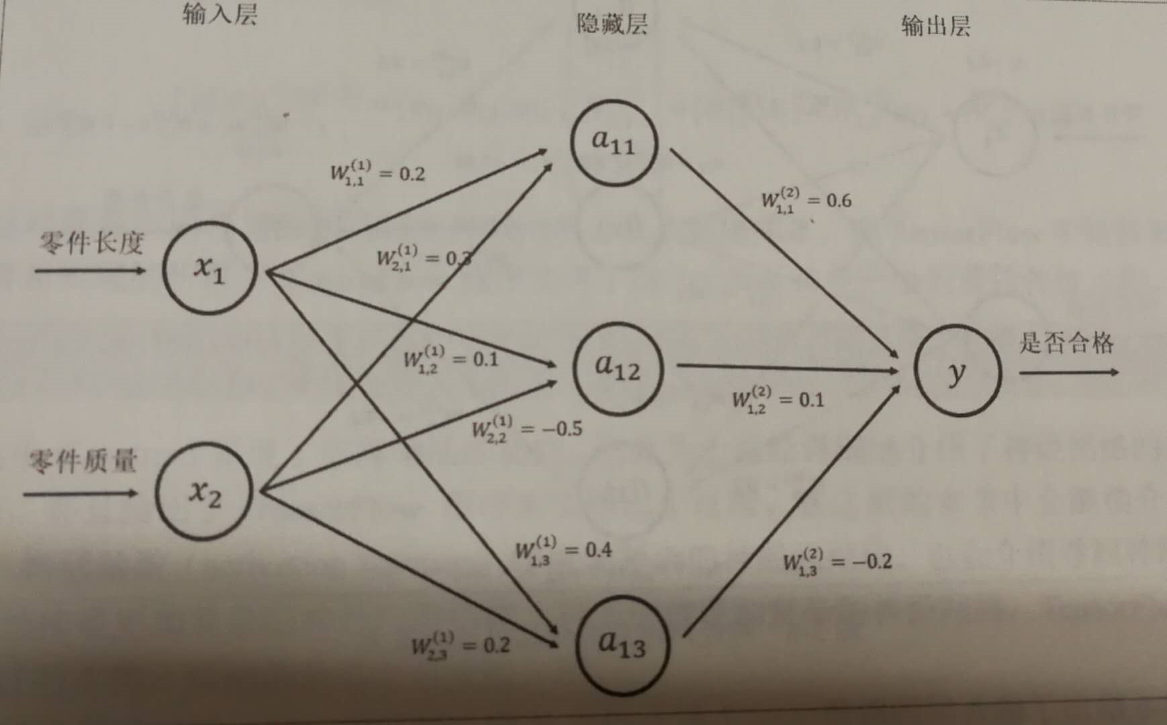
神经网络的前向传播需要三部分信息：
1）神经网络的输入，从实体中提取的特征向量；
2）神经网络的连接结构，给出不同神经元之间输入输出的连接关系；
3）每个神经元中的参数。
隐藏层的三个节点所组成的向量取值：
输出层可以表示为：
判断零件是否合格的全连接三层神经网络结构图
TensorFlow实现的神经网络前向传播过程：
a=tf.matmul(x,w1)
y=tf.matmul(a,w2)

Slide 27
神经网络参数与TensorFlow变量
神经网络中的参数是神经网络实现分类或者回归问题中的重要部分。在TensorFlow中，变量（tf.variable）的作用就是保存和更新神经网络的参数。
TensorFlow变量的初始值可以设置为随机数、常数或其他变量的值。
TensorFlow随机数生成函数
random_normal：正态分布随机数，均值mean,标准差stddev
truncated_normal：截断正态分布随机数，均值mean,标准差stddev,不过只保留[mean-2*stddev, mean+ 2*stddev] 范围内的随机数
random_uniform：均匀分布随机数，范围为[minval,maxval]
random_gamma：Gamma分布，形状参数alpha，尺度参数beta，取值类型。

Slide 28
TensorFlow常数生成函数
声明一个2x3的矩阵变量：weights=tf.Variable(tf.random_normal([2,3],stddev=2))
w2=tf.variable(weights.initialized_value())
w3=tf.variable(weights.initialized_value())*2

Slide 29
通过TensorFlow训练神经网络模型
训练神经网络的过程可以分为3个步骤:
1.定义神经网络的结构和前向传播的输出结果
2.定义损失函数以及选择反向传播优化的算法
3.生成会话(tf.Session)并在训练数据上反复运行反向传播优化算法
Notes:
/project/tensorflow-zh/tutorials/deep_cnn.html

Slide 30
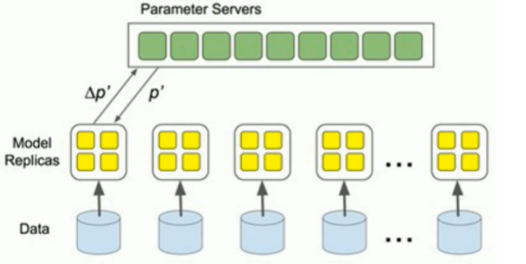
6. 分布式机制
TensorFlow中主要包括了三种不同的并行策略，其分别是数据并行、模型并行、模型计算流水线并行。
数据并行分布式：
数据并行是最主要的分布式方式
将训练数据分成多个 partition，每个 replica 只负责一个 partition，每个partition包括多个batch
在每个replica中计算多个batch的loss和BP，得到权值更新Delta，但此时权值并未被更新
权值更新Delta被上传到中心化的 Parameter Server 上，由 Parameter Server 统一更新（计算多个batch的delta均值）并分发（在replica中更新权值）

Slide 31
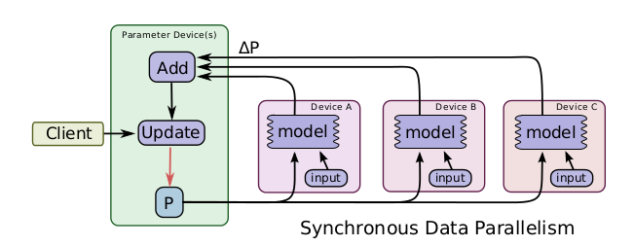
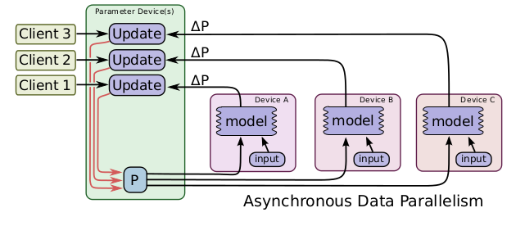
05. 分布式机制
数据并行又可以分为同步数据并行和异步数据并行。
同步的数据并行方式如图所示，tensorflow图有着很多的部分图模型计算副本，单一的客户端线程驱动整个训练图，来自不同的设备的数据需要进行同步更新。这种方式在实现时，主要的限制就是每一次更新都是同步的，其整体计算时间取决于性能最差的那个设备。
异步的实现方式如图所示，与同步方式不同的是，在处理来自不同设备的数据更新时进行异步更新，不同设备之间互不影响，对于每一个图副本都有一个单独的客户端线程与其对应。在这样的实现方式下，即使有部分设备性能特别差甚至中途退出训练，对训练结果和训练效率都不会造成太大影响。但是由于设备间互不影响，所以在更新参数时可能其他设备已经更好的更新过了，所以会造成参数的抖动，但是整体的趋势是向着最好的结果进行的。所以说这种方式更适用于数据量大，更新次数多的情况。

Slide 32
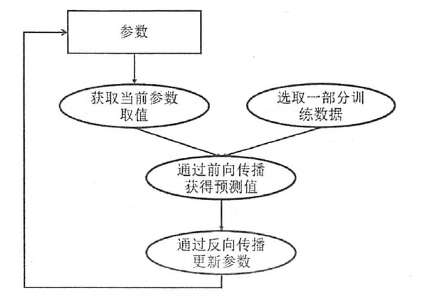
深度学习训练的并行模式
常用的并行化深度学习模型训练方式有两种：同步模式和异步模式。
深度学习模型训练流程图

Slide 33
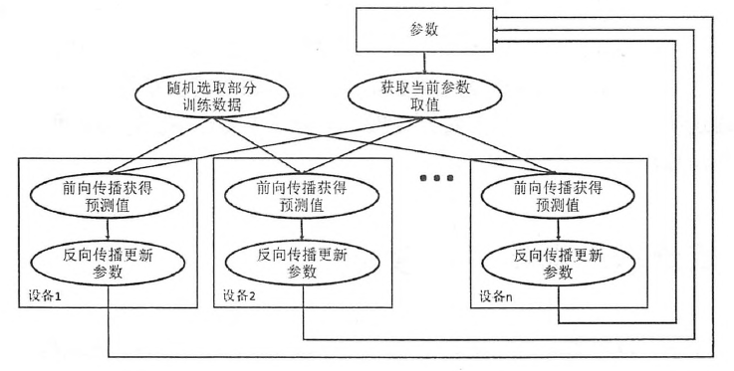
深度学习训练的并行模式
异步模式，在每一轮迭代时，不同设备会读取参数最新的取值，但是读取时间点不同所以值不一定一样。不同设备之间完全独立，无需等待效率高，但是有可能无法达到较优的训练结果。

Slide 34
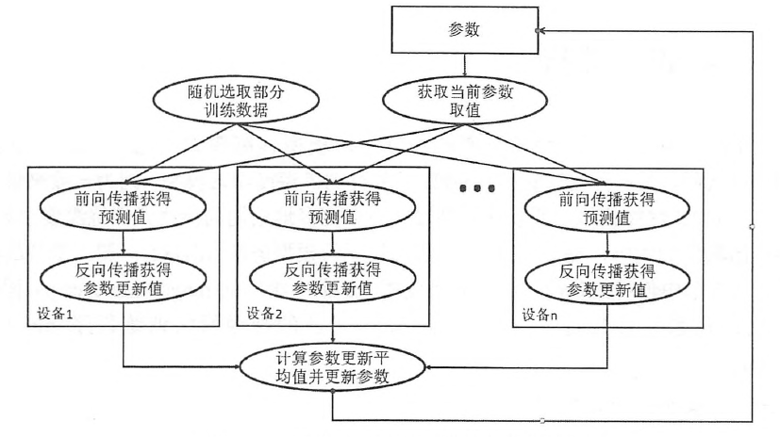
深度学习训练的并行模式
同步模式下，所有设备同时读取参数的取值，并且当反向传播算法完成之后同步更新参数的取值。同步模式解决了异步的参数更新问题，但是效率比异步低。

Slide 35
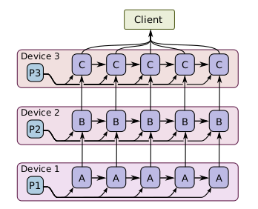
05. 分布式机制
模型并行
模型并行训练的例子如图所示，其针对的训练对象是同一批样本数据，但是将不同的模型计算部分分布在不同的计算设备上同时执行。

Slide 36
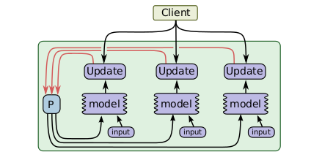
05. 分布式机制
模型计算流水线并行
此并行方式主要针对在同一个设备中并发实现模型的计算，如图是其并发计算步骤，可以发现它实际上与异步数据并行有些相似，但是唯一不同的是此方式的并行发生在同一个设备上，而不是在不同的设备之间。并且在计算一批简单的样例时，允许进行“填充间隙”，这可以充分利用空闲的设备资源。

Slide 37
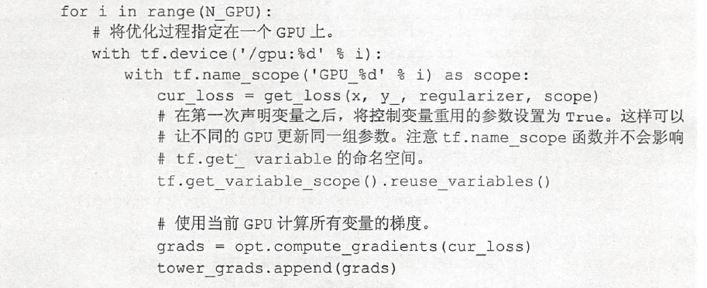
05. 分布式机制
GPU并行

Slide 38
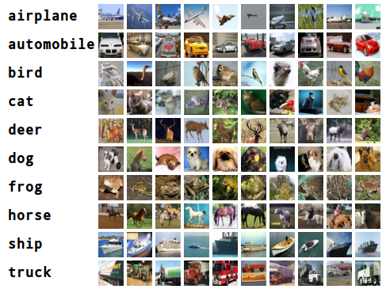
05. 分布式机制
GPU并行实例 cifar10
Cifar-10由60000张32*32的RGB彩色图片构成，共10个分类。50000张训练，10000张测试（交叉验证）。这个数据集最大的特点在于将识别迁移到了普适物体，而且应用于多分类（姊妹数据集Cifar-100达到100类，ILSVRC比赛则是1000类）。分别用但GPU和多GPU并行方式进行对比。

Slide 39
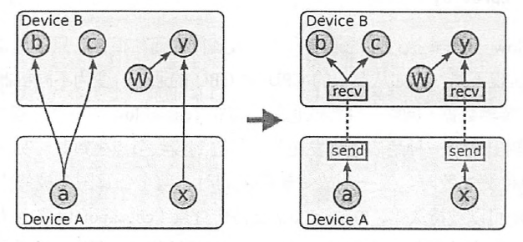
06. 通信机制
在分布式情况下，当节点分配设备的方案被确定，整个计算图就会被划分为许多子图，使用同一个设备并且相邻的节点会被划分到同一个子图。穿过不同节点的边，会被取代为一个发送端的send node和接受端的receive node。

Slide 40
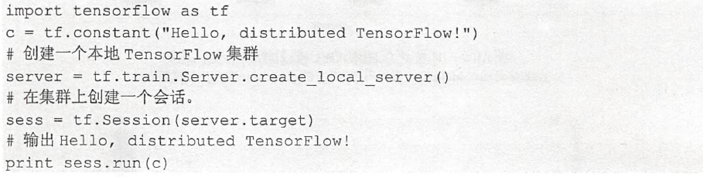
分布式Tensorflow
通过多GPU并行方式可以达到很好的加速效果，然而一台机器安装的GPU有限，要进一步提升深度学习模型的训练速度，就要将Tensorflow分布式运行在多台机器上。
创建一个简单的Tensorflow集群

Slide 41
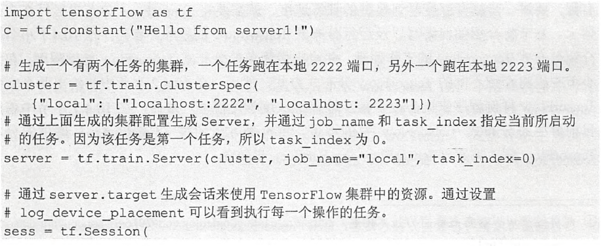
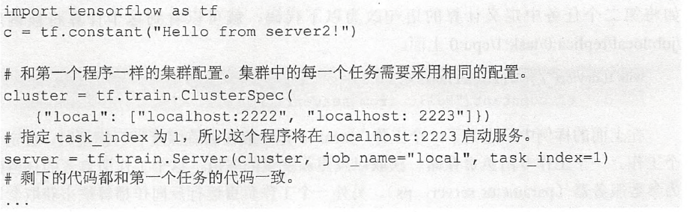

Slide 42
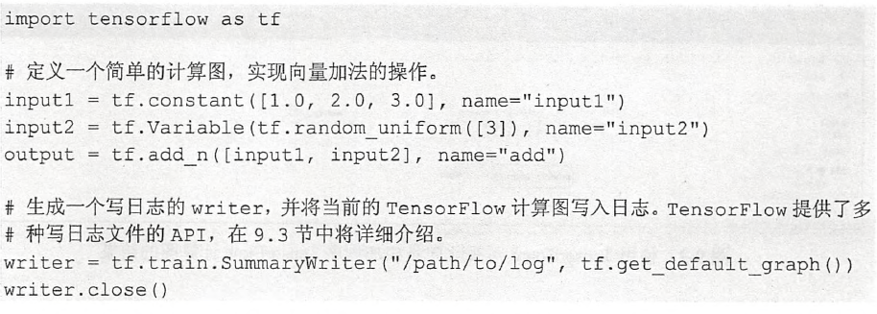
Tensorboard使用
TensorBoard是Tensorflow的可视化工具，它可以通过Tensorflow程序运行过程中输出的日志文件可视化Tensorflow程序的运行状态。运行后在6006端口查看。

